Slide 1

Главное управление
Министерства юстиции Российской Федерации по Новосибирской области
«Практика выявления Главным управлением Минюста России по Новосибирской области коррупциогенных факторов в региональных нормативных правовых актах»
Доклад заместителя начальника отдела по вопросам нормативных правовых актов субъекта Российской Федерации и ведения федерального регистра, ведения реестра муниципальных образований, регистрации и ведения реестра уставов муниципальных образований
А.А. Забарова

Slide 2
Выявление коррупциогенных факторов
Конвенция ООН против коррупции;
Конвенция по борьбе с подкупом должностных лиц иностранных государств при проведении международных деловых операций;
Конвенция ООН против транснациональной организованной преступности;
Декларация ООН о борьбе с коррупцией и взяточничеством в международных коммерческих организациях ;
Резолюция Комитета министров Совета Европы «О двадцати принципах борьбы с коррупцией»;
Модельный закон «Основы законодательства об антикоррупционной политике»;
Конвенция по борьбе с подкупом иностранных должностных лиц при осуществлении международных коммерческих сделок.

Slide 3
Причины коррупции
Причины коррупции
Причины правового характера
Экономические причины
Причины нравственного, психологического и этического характера

Slide 4
Коррупциогенные области
Коррупциогенные области
Бюджетное законодательство
Законодательство о лицензировании
Законодательство в области соблюдения прав, свобод и обязанностей человека и гражданина
Природоохранное законодательство

Slide 5
Количество выявленных коррупциогенных факторов

Slide 6
Основные нормативные правовые акты антикоррупционной экспертизе
Федеральный закон от 25.12.2008 № 273-ФЗ «О противодействии коррупции»;
Федеральный закон от 17.07.2009 № 172-ФЗ «Об антикоррупционной экспертизе нормативных правовых актов и проектов нормативных правовых актов»;
Постановление Правительства Российской Федерации от 26.02.2010 № 96 «Об антикоррупционной экспертизе нормативных правовых актов и проектов нормативных правовых актов»;
Приказ Минюста России от 01.04.2010 № 77 «Об организации работы по проведению антикоррупционной экспертизы нормативных правовых актов субъектов Российской Федерации и уставов муниципальных образований».

Slide 7
Приказ Минюста России от 27.07.2012 № 146
«Об утверждении Административного регламента Министерства юстиции Российской Федерации по предоставлению государственной услуги по осуществлению аккредитации юридических и физических лиц, изъявивших желание получить аккредитацию на проведение в качестве независимых экспертов антикоррупционной экспертизы нормативных правовых актов и проектов нормативных правовых актов в случаях, предусмотренных законодательством Российской Федерации»

Slide 8
Виды независимых экспертов
общества с ограниченной ответственностью;
автономные некоммерческие организации;
ассоциации юристов;
коллегии адвокатов;
торгово-промышленные палаты;
государственные, муниципальные и негосударственные образовательные учреждения;
иные некоммерческие организации

Slide 9
Причины
для юристов органов власти - возможность поучаствовать в экспертизе федеральных правовых актов, затрагивающих интересы региона;
для частных юристов аккредитация в качестве независимых экспертов может способствовать расширению клиентской базы;
желание стать участником процесса правотворчества, в особенности на региональном и муниципальном уровнях;
привлекательность нового статуса;
участие в экспертизах - хорошая площадка для общественной активности в своих городах и областях;
сбор практического материала для научной работы, разработки предложений по совершенствованию правотворческой деятельности и т.п. - для преподавателей вузов, научных институтов;
Исследователи отмечают и негативные причины. Такие как - возможность для демагогических высказываний об антикоррупционной политике государства и т.п.

Slide 10
Независимость эксперта означает, что эксперт:
1) не находится в подчинении органов власти;
2) не может проводить экспертизу на нормативный правовой акт или его проект, разработчиком которого он является;
3) дает заключение, основываясь на результатах проведенных исследований в соответствии со своими специальными знаниями.

Slide 11
Аккредитовано независимых экспертов

Slide 12
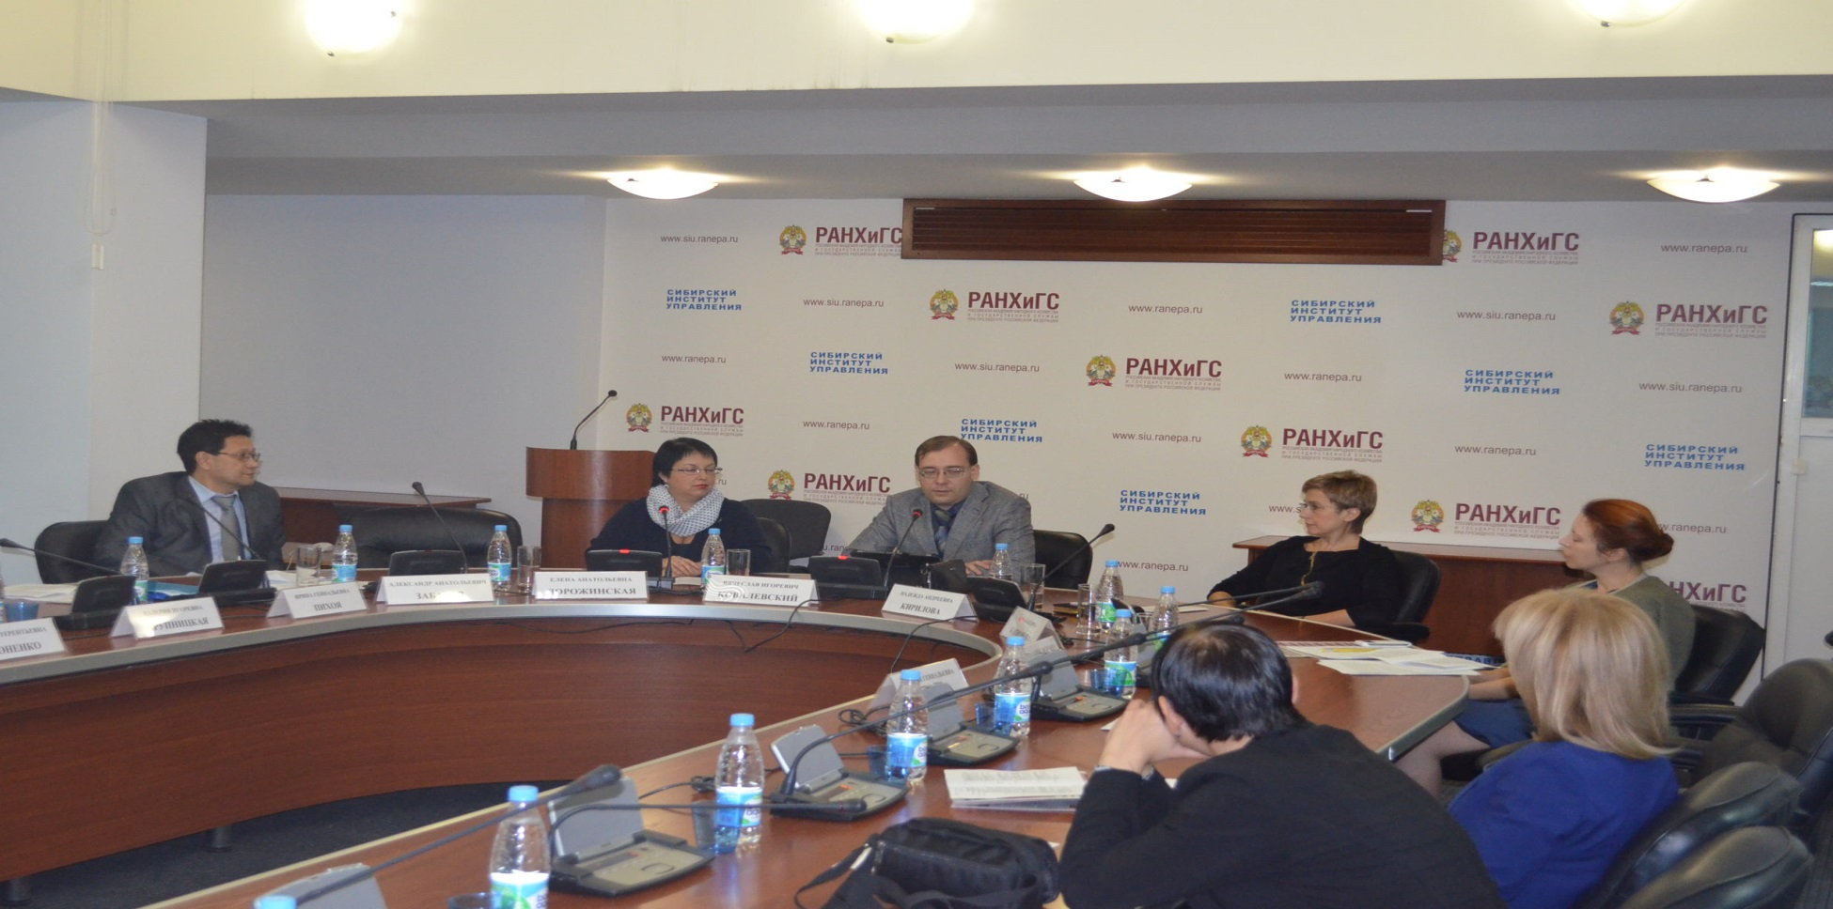
Научно-практический семинар

Slide 13
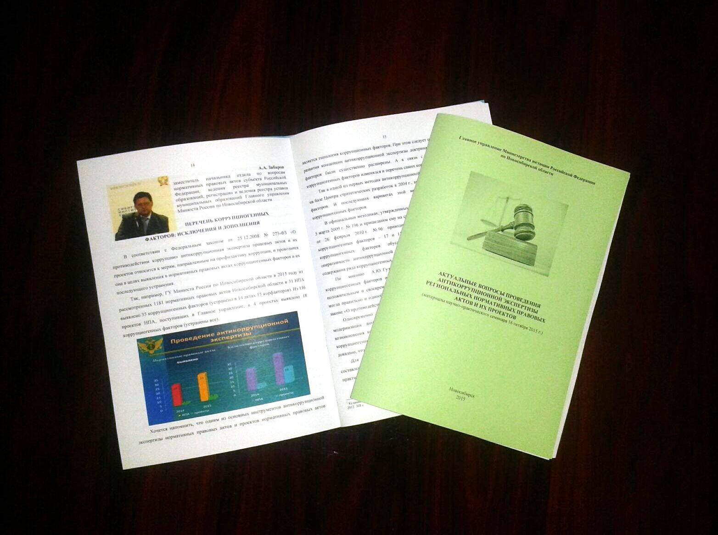
Научно-практический семинар

Slide 14
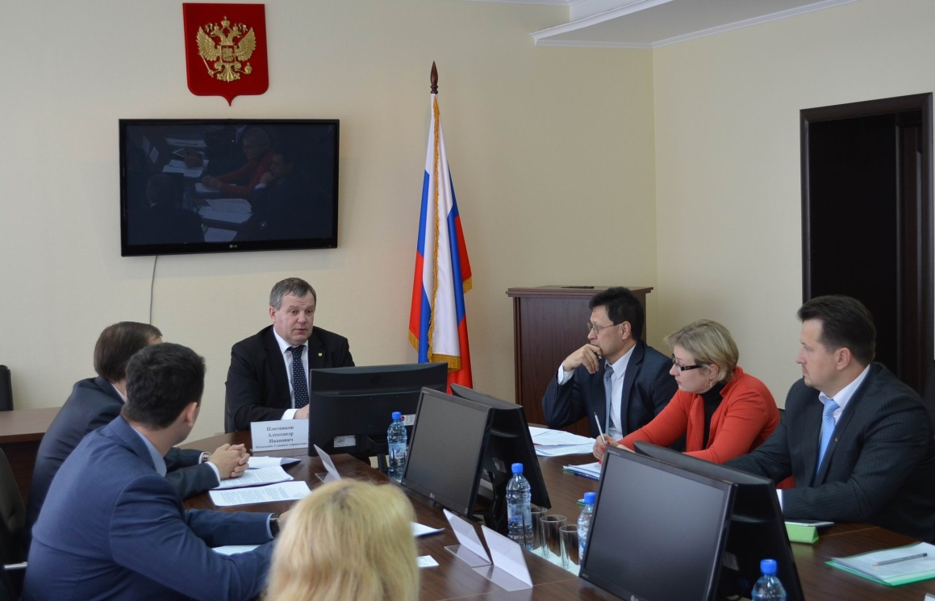
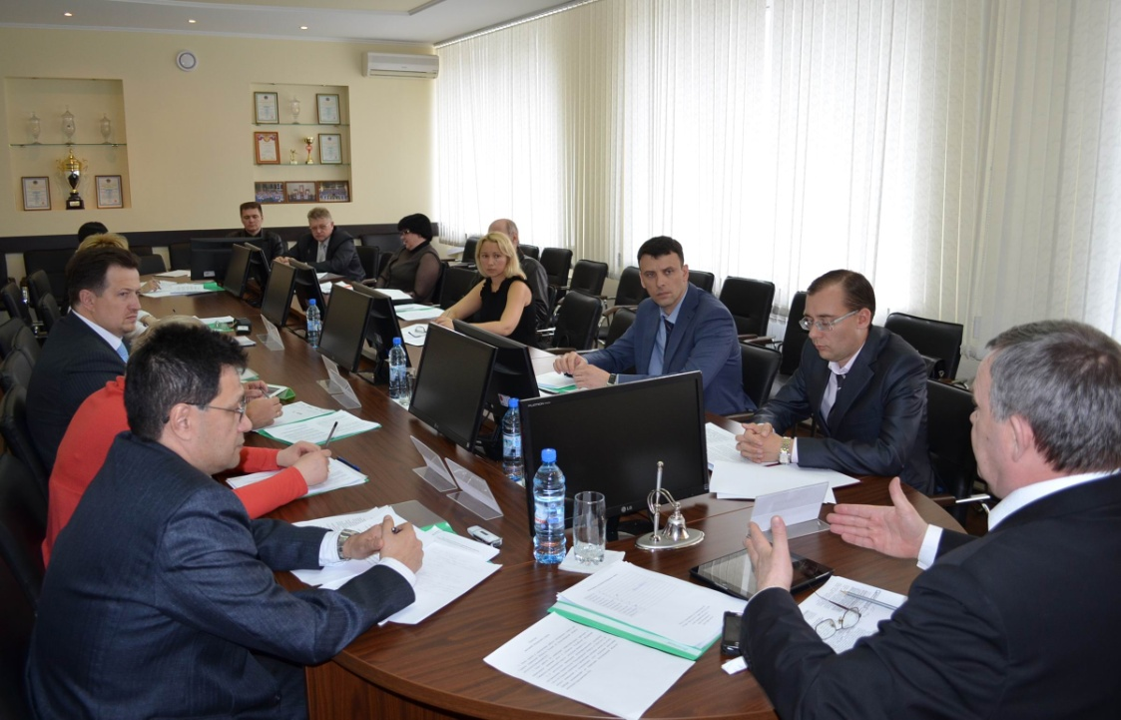
Экспертный совет

Slide 15
Главное управление
Министерства юстиции Российской Федерации
по Новосибирской области
Спасибо за внимание!

